Slide 1
遊戲project
B10932006 陳宣仁 B10932010游兆暄

Slide 2
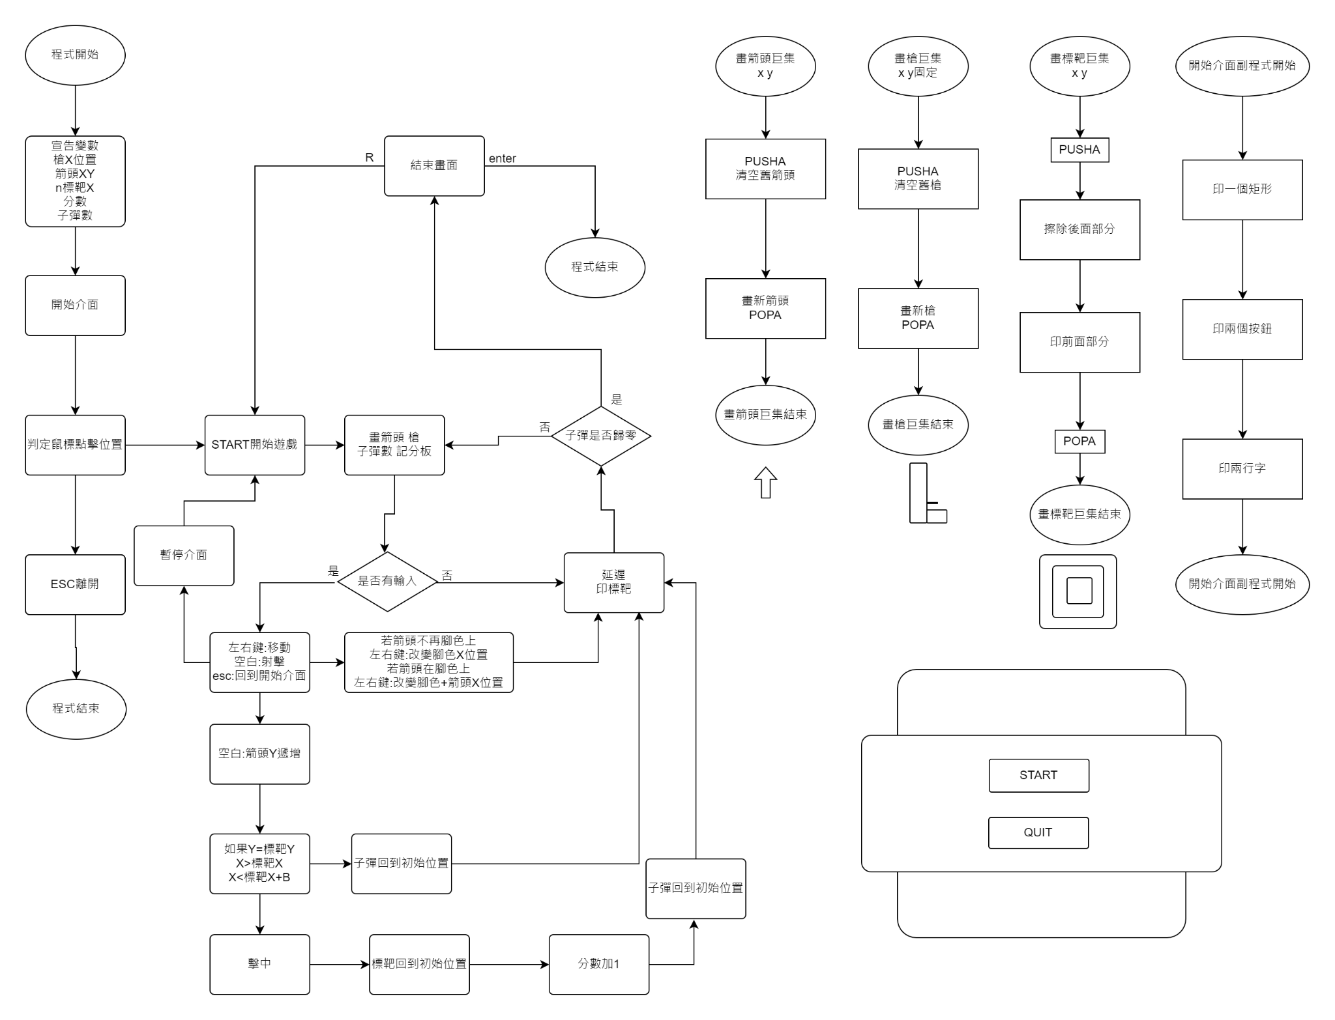
流程圖
我們在構思這個遊戲時所繪製的流程圖，附帶的圖示是一開始構思在遊戲中出現的各個物件的簡略圖片。

Slide 3
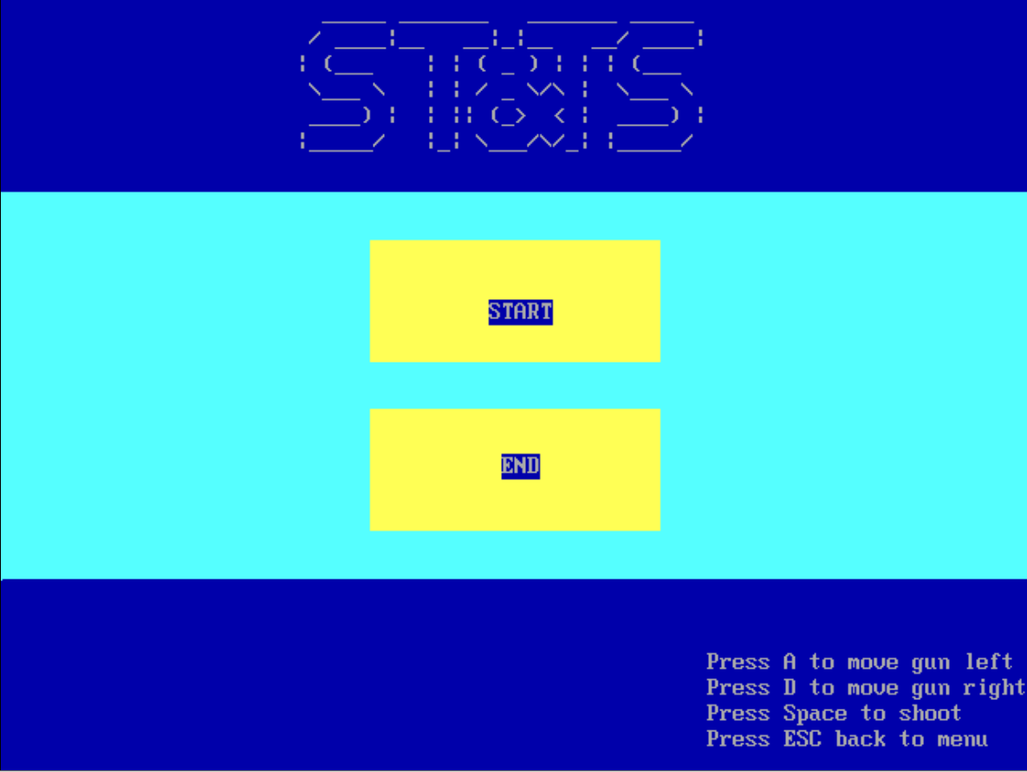
開始介面
遊戲的開始介面
右下有操作方法
用滑鼠進行選擇
START開始遊戲
END結束遊戲

Slide 4
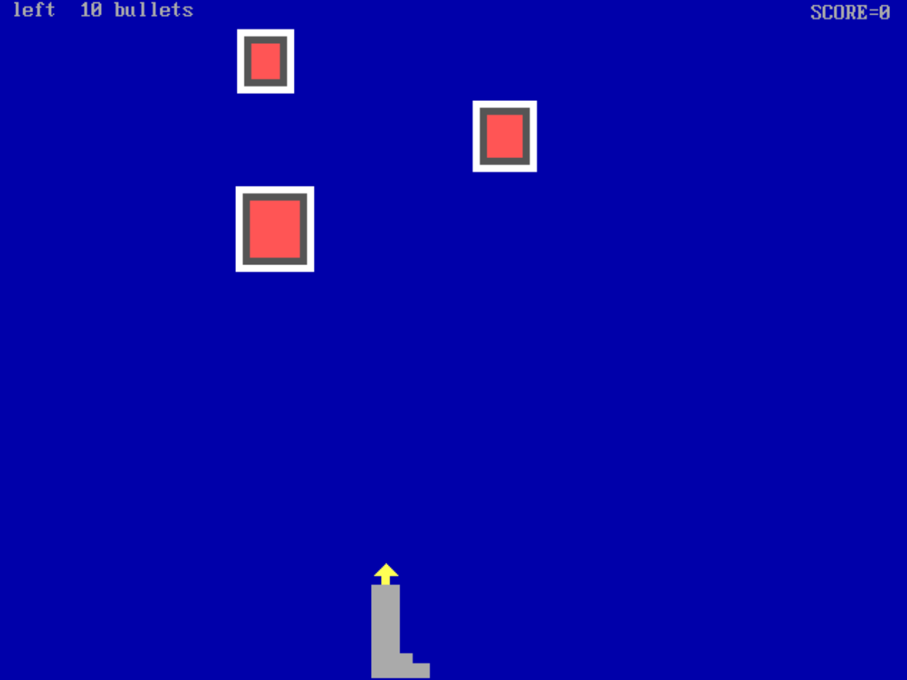
遊玩畫面
A 左移
D 右移
空白 射擊
esc 暫停
第一個標靶 1分 會扣子彈
第二個標靶 2分 不扣子彈
第三個標靶 5分 加1顆子彈

Slide 5
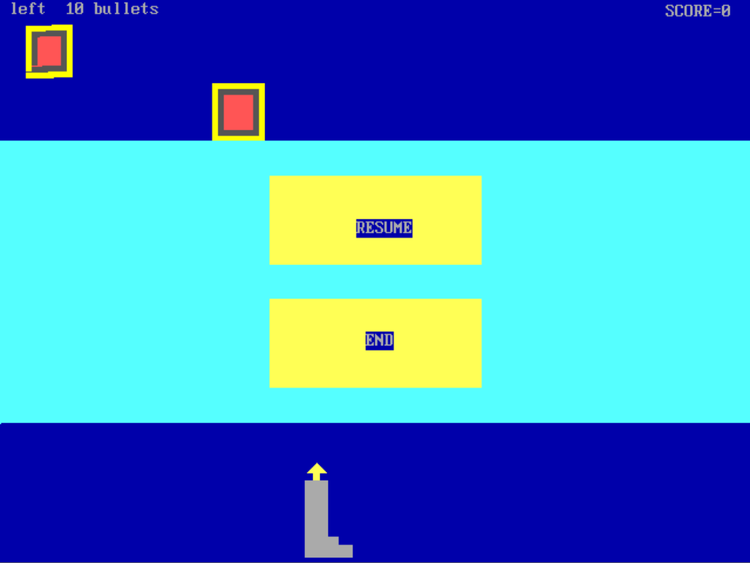
暫停介面
按esc進入的暫停介面
用滑鼠進行選擇

Slide 6
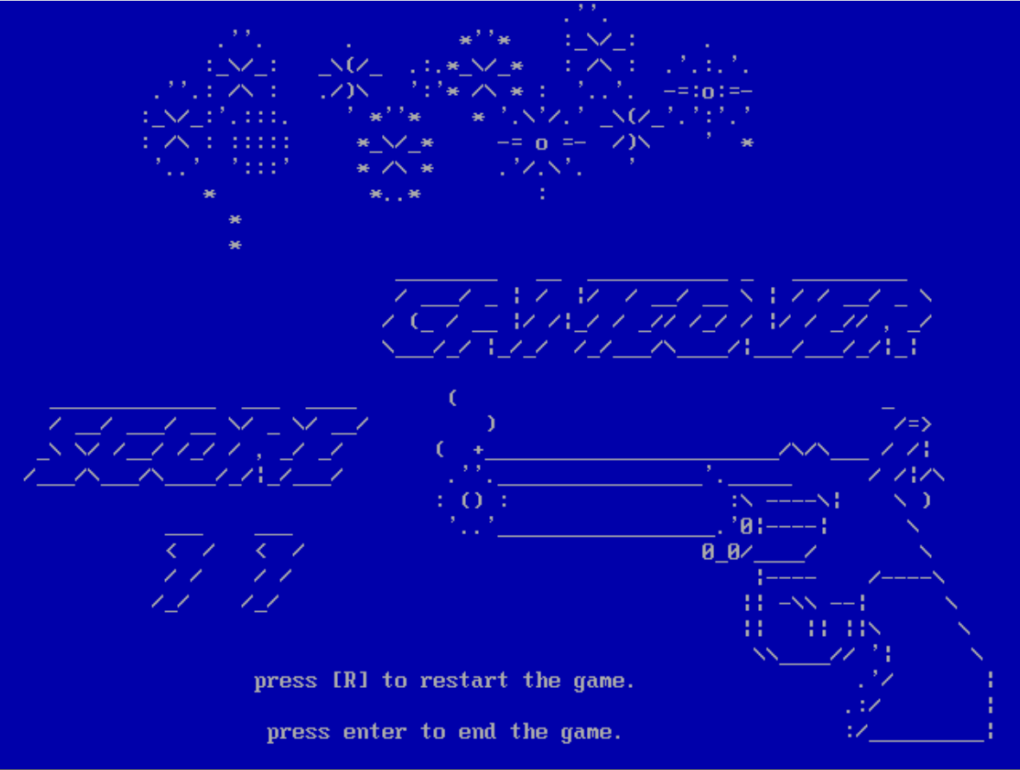
統計畫面
子彈射完後的統計畫面
按R可以重新開始遊戲
按enter結束遊戲

Slide 7
謝謝聆聽

